Slide 1
COMPUTAÇÃO GRÁFICA
Museu Virtual 3D
Um passeio virtual em 1ª pessoa por uma galeria de esculturas ao entardecer — renderizado em WebGL2 puro com shaders GLSL ES 3.00.
WebGL2 cru
GLSL 300 es
Phong por fragmento
gl-matrix
Integrantes: ______________________________ · Disciplina de Computação Gráfica

Slide 2
VISÃO GERAL
Objetivo
Construir, do zero, uma cena 3D interativa demonstrando os pilares da Computação Gráfica em tempo real — sem usar nenhuma engine ou biblioteca gráfica de alto nível.
Domínio do pipeline
Vértices → shaders → pixels, controlado manualmente.
Toda a geometria é gerada por código e a iluminação é calculada nos shaders. A única dependência externa é a gl-matrix (álgebra linear).
Cena imersiva
Navegação em 1ª pessoa, com clima e iluminação dinâmicos.
Código limpo e modular
Arquitetura orientada a dados, fácil de estender.
Museu Virtual 3D · WebGL2 + GLSL 300 es
02

Slide 3
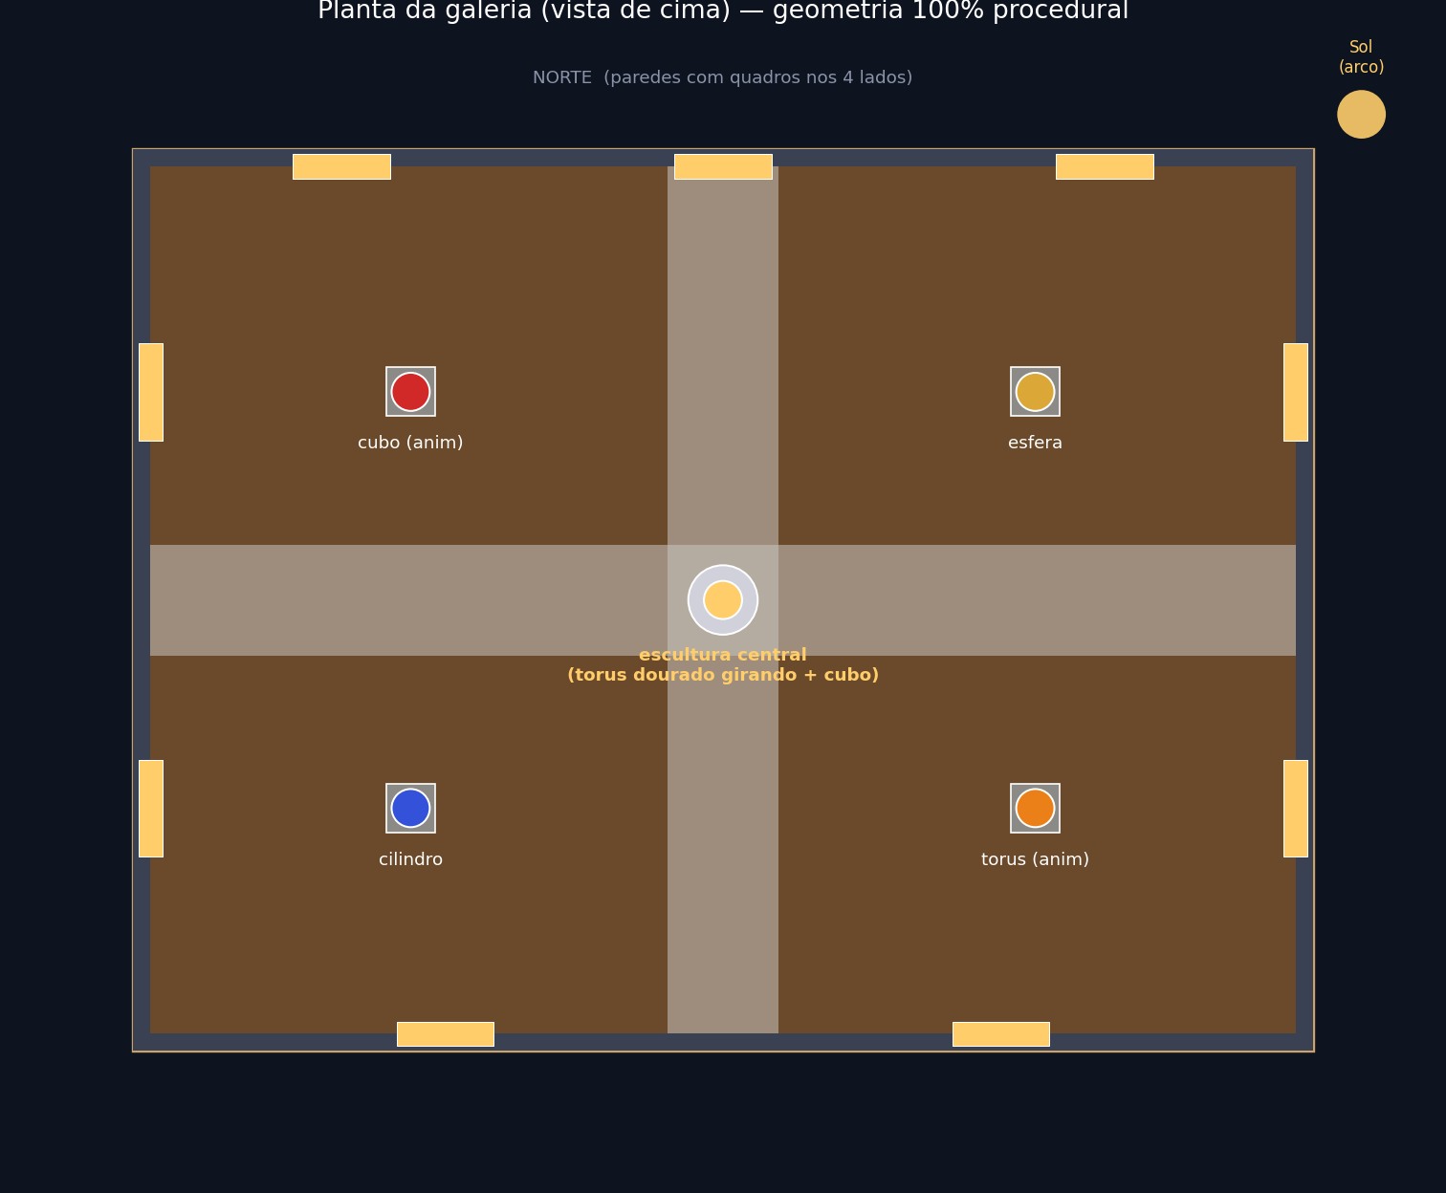
O CONCEITO
O que é o passeio virtual
Pátio de esculturas a céu aberto
Um salão com chão de madeira e faixa de mármore, paredes com quadros e o céu visível acima.
Esculturas sobre pedestais
Cubo, esfera, cilindro e torus — geometria gerada por código, em cores sólidas.
Escultura central girando
Um torus dourado em destaque, animado por transformação no tempo.
O Sol cruzando o céu
Uma luz pontual em movimento que muda a cor da luz e do céu (dia → entardecer → noite).
Museu Virtual 3D · WebGL2 + GLSL 300 es
03

Slide 4
40% DA NOTA
Requisitos técnicos atendidos
1
Projeção + Câmera
2
Iluminação Phong
3
Animação 3D
Perspectiva (mat4.perspective) e câmera 1ª pessoa com yaw/pitch.
Ambiente + difusa + especular, calculada por fragmento.
Esculturas girando via mat4.rotate dependente do tempo.
4
Texturização
5
Cor sólida
6
Interação
Chão, mármore e quadros com texturas (mipmaps, flipY).
Pedestais e esculturas com material de cor sólida.
Teclado (WASD/setas) + mouse (Pointer Lock).
Museu Virtual 3D · WebGL2 + GLSL 300 es
04

Slide 5
REQUISITOS 1 E 6
Câmera, perspectiva e interação
Câmera em 1ª pessoa
Mantém posição + ângulos yaw/pitch e deriva os vetores front/right/up. A view vem de mat4.lookAt; a projeção, de mat4.perspective. O pitch é travado em ±89° para evitar o flip.
// camera.js
getProjectionMatrix(aspect) {
mat4.perspective(proj,
toRad(FOV_DEGREES),
aspect, NEAR, FAR);
}
processMouse(dx, dy) {
this.yaw += dx * SENS;
this.pitch -= dy * SENS;
clamp(pitch, -89, 89);
}
Entrada nativa
WASD/setas movem nos eixos locais (no plano, estilo caminhada); o mouse, via Pointer Lock, controla o olhar. Tudo usando deltaTime.
W A S D
↑ ↓ ← →
Shift correr
Mouse olhar
ESC sair
Museu Virtual 3D · WebGL2 + GLSL 300 es
05

Slide 6
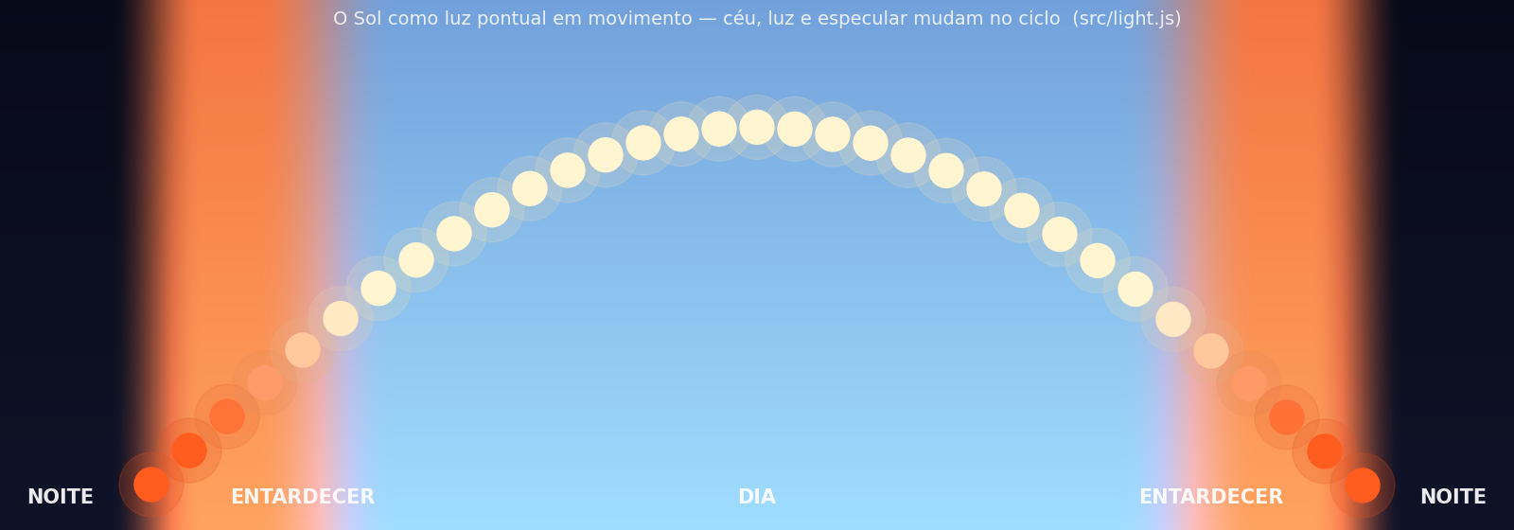
REQUISITO 2 · DESTAQUE
Iluminação Phong + Sol animado
Ambiente
Luz de base; nunca deixa nada 100% preto.
Difusa
Lei de Lambert: depende do ângulo luz × normal.
Especular
Brilho de Phong na direção do reflexo (R·V).
Luz EM MOVIMENTO: o Sol é uma luz pontual que percorre um arco. Sua cor, o especular e o céu mudam ao longo do ciclo dia → entardecer → noite.
Museu Virtual 3D · WebGL2 + GLSL 300 es
06

Slide 7
REQUISITOS 3, 4 E 5
Geometria, animação e materiais
Geometria procedural
Animação por transformação
Texturas & cor sólida
Plano, quad, cubo, esfera, cilindro e torus gerados por código — posições, normais, UVs e índices.
Matrizes de modelo reconstruídas a cada frame (mat4.rotate no tempo), com deltaTime.
Madeira/mármore/quadros com mipmaps; pedestais e esculturas em cor sólida.
geometry.js
scene.js
texture.js
Museu Virtual 3D · WebGL2 + GLSL 300 es
07

Slide 8
10% DA NOTA
Arquitetura do código
Modular
index.html canvas + overlay
src/
main.js init + loop (rAF, dt)
gl-utils.js shaders + helpers
geometry.js geradores de malha
mesh.js VAO + draw()
camera.js 1ª pessoa + perspectiva
input.js WASD + Pointer Lock
texture.js carga assíncrona
light.js Sol animado (ciclo)
scene.js cena orientada a dados
shaders/ phong.vert / .frag
libs/gl-matrix/ única lib externa
Cada arquivo tem uma responsabilidade clara.
Orientado a dados
scene.js devolve uma lista de objetos {mesh, modelMatrix, material, update}; o main só percorre e desenha.
Sem build
JavaScript puro (ES modules); roda servindo a pasta por HTTP.
Ajustável
Constantes nomeadas (FOV, velocidades) no topo dos arquivos.
Museu Virtual 3D · WebGL2 + GLSL 300 es
08

Slide 9
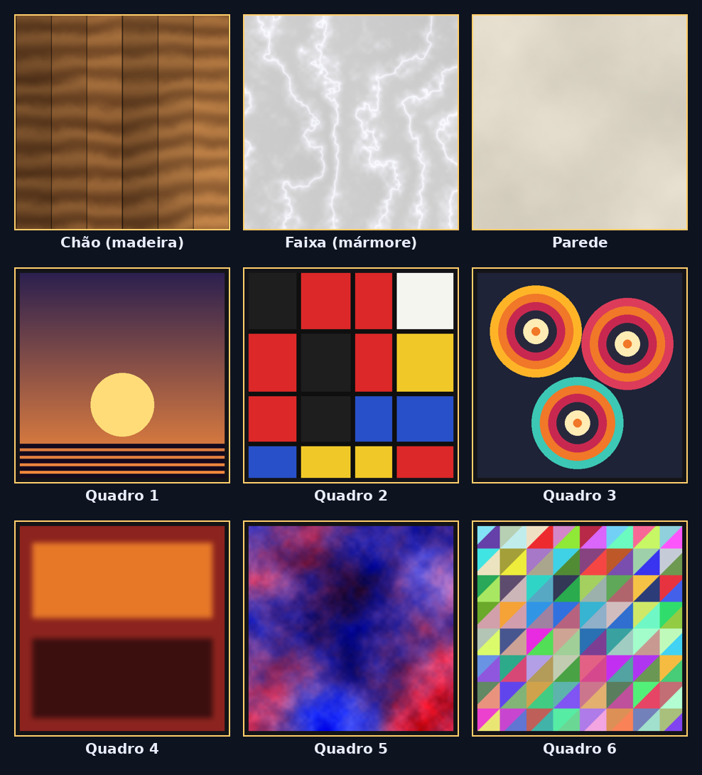
25% DA NOTA
Criatividade e design da cena
Clima ao entardecer
Céu e luz mudam de forma contínua, criando atmosfera.
Galeria curada
~9 quadros de arte gerada por código, em molduras douradas/escuras.
Materiais variados
Dourados com especular forte, mármore polido, madeira fosca.
Composição
Esculturas em cantos + destaque central girando guiam o olhar.
Museu Virtual 3D · WebGL2 + GLSL 300 es
09

Slide 10
DEMONSTRAÇÃO
Como executar
1
Abrir a pasta
# 1) na pasta do projeto
python -m http.server 8000
# 2) abra no navegador
http://localhost:8000
No terminal, entre na pasta do projeto.
2
Subir um servidor
Servidor estático local (ES modules e texturas não carregam via file://).
3
Abrir no navegador
Clique na cena para travar o mouse e olhar; ESC para liberar.
Acesse o endereço local em um navegador com WebGL2.
Museu Virtual 3D · WebGL2 + GLSL 300 es
10

Slide 11
CONCLUSÃO
Computação Gráfica, na prática
Uma cena 3D completa e interativa construída sobre WebGL2 cru: pipeline de render próprio, Phong por fragmento, geometria e texturas procedurais, animação e navegação em 1ª pessoa — com código modular e sem engines.
Perspectiva
Phong
Animação
Texturas
Interação
Slides: [LINK DOS SLIDES AQUI] Vídeo: [LINK DO VÍDEO AQUI]

